Slide 1


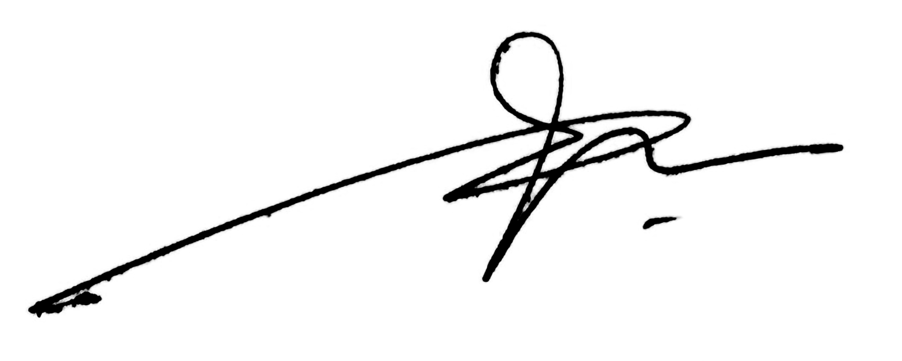
SERTIFIKAT
diberikan kepada :
vicky test1123
Telah melaksanakan Program Industry-Academia Collaboration
Program Di Indosat Ooredoo Hutchison Circle Java
Terhitung mulai dari 10 Agustus 2026 sampai 10 Desember 2026
Semarang, 10 Desember 2026
Micha Heru
VP - Head of Sales Effectiveness

